Slide 1
ВЫПУСКНАЯ КВАЛИФИКАЦИОННАЯ РАБОТА
Визуализация науки на основе метаданных публикаций и журналов
Студент: Сурнова Варвара Сергеевна
Научный руководитель: Атаева Ольга Муратовна
1
1

Slide 2
Актуальность
250 млн+
×2
80,8%
9 994
научных работ в открытом доступе
каждые 9 лет удваивается объём
публикаций с геокоординатами
статей загружено в БД
Традиционный поиск по ключевым словам находит конкретную статью, но не отвечает на более широкие вопросы: кто с кем сотрудничает, из каких стран приходят исследования, как менялась тематика со временем.
Карта и граф превращают тысячи строк метаданных в наглядный научный ландшафт.
2

Slide 3
Динамика публикационной активности (данные OpenAlex)
3

Slide 4
Почему публикации после 2020 хуже представлены в базах?
4
6–18 мес
РИНЦ
↓ ID
Санкции
международных баз
Задержка
индексации OpenAlex
Уход
в отечественные базы
Фрагментация
аффилиаций
Scopus и Web of Science
приостановили индексацию
российских журналов.
~500 изданий удалено из Scopus.
Новые статьи появляются
в OpenAlex через 6–18 месяцев.
Данные за 2023–2024
заведомо неполные.
Часть российских журналов
переориентировалась
на eLIBRARY/РИНЦ,
который не связан с OpenAlex.
Авторы меняют или не указывают
российскую принадлежность.
Идентификаторы организаций
пропадают из метаданных.
Спад с 2018 по 2020 на графике — не падение науки, а ограничения индексации и санкционное давление.
4

Slide 5
Цель и задачи
Объект исследования:
Система метаданных научных публикаций и журналов, представленных в открытых библиографических каталогах.
Предмет исследования:
Методы интерактивной визуализации метаданных научных публикаций: географической карты аффилиаций авторов и графа связей между публикациями, авторами, журналами и организациями.
Цель:
Разработать веб-приложение для анализа и интерактивной визуализации научных публикаций на основе открытых метаданных
Задачи:
• Загрузить 9 994 публикаций из API OpenAlex (cursor pagination, батчи по 200)
• Спроектировать и заполнить БД PostgreSQL из 7 таблиц
• Геокодировать аффилиации авторов двумя методами (целевое покрытие ≥ 75%)
• Реализовать интерактивную карту (Plotly) с точными координатами организаций
• Построить граф связей в SVG с 5 режимами без внешних библиотек
• Разработать REST API с gzip-сжатием и браузерный интерфейс с фасетными фильтрами
5

Slide 6
Научная новизна и практическая значимость
Научная новизна:
• Алгоритм многоуровневого геокодирования с приоритизацией аффилиаций по частоте вхождения в публикации
• Алгоритм оценки сходства статей по 5 признакам с весовыми коэффициентами (авторы ×4, темы ×3, ключевые слова ×2, аффилиации ×2, журнал +2)
• Браузерный граф на чистом SVG с 5 режимами отображения без внешних зависимостей
Практическая значимость:
• Система визуализирует 9 994 публикации в браузере без установки стороннего ПО
• Открытый исходный код, локальный запуск, работа без постоянного подключения к интернету
• Покрытие геокоординатами 80,8% при пороговом требовании 75%
99

Slide 7
Требования к системе
Функциональные:
Нефункциональные:
• Загрузка публикаций из OpenAlex API
• Хранение метаданных в реляционной БД
• Геокодирование аффилиаций (≥ 75%)
• Интерактивная карта распределения
• Граф связей в 5 режимах
• Поиск похожих статей
• Фасетные фильтры (год, журнал, тема)
• Просмотр деталей статьи
• Локальная работа без интернета после загрузки
• Только метаданные (не полные тексты)
• Лимит 70 статей в графе, 200 в списке
• Без внешних JS-зависимостей в интерфейсе
• gzip-сжатие API-ответов (5–10×)
99

Slide 8
Обзор существующих решений (актуально на 2025 год)
Критерий | VOSviewer | CiteSpace | Connected Papers | Bibliometrix | Gephi | Lens.org | Наша система
Год / статус (2025) | 2010 активен | 2006 активен | 2019 активен | 2017 активен | 2008 активен | 2018 активен | 6
Тип доступа | Десктоп | Десктоп + Java | Веб | R-пакет | Десктоп | Веб | Веб (локальный)
Бесплатно | Да | Да | Лимит | Да | Да | Да | Да
Установка не нужна | Нет | Нет | Да | Нет | Нет | Да | Да
Источник данных | WoS, Scopus | WoS, Scopus | Semantic Scholar | OpenAlex | Импорт файлов | 225 млн статей | OpenAlex
Карта аффилиаций | По странам | По странам | Нет | По странам | Нет | По странам | По точкам
Граф связей | Да | Да | Да | Да | Да | Нет | Да
Фасетные фильтры | Частично | Нет | Нет | Да | Да | Да | Да
Поиск похожих | Нет | Нет | Да | Нет | Нет | Нет | Да
8

Slide 9
Архитектура системы
OpenAlex API
PostgreSQL
Python-сервер
Браузер
scripts/import.py → article_data.json
7 таблиц 9 994 публикаций
openalex_server.py REST API + gzip
VKR1.html Карта · Граф · Фильтры
→
→
→
9

Slide 10
Обоснование выбора технологий
Python
Стандартная библиотека + requests; не требует Node.js; широкая экосистема для работы с данными
PostgreSQL
JOIN-запросы для нормализованной схемы (7 таблиц); надёжные транзакции и savepoint-ы
Plotly
scatter_geo — встроенные мировые карты, интерактивность без дополнительного сервера
SVG (не D3)
Граф рисуется в браузере без зависимостей; D3 и Cytoscape требуют npm или лицензии
OpenAlex API
Бесплатный открытый источник, 250 млн+ работ; cursor pagination без ограничений
99

Slide 11
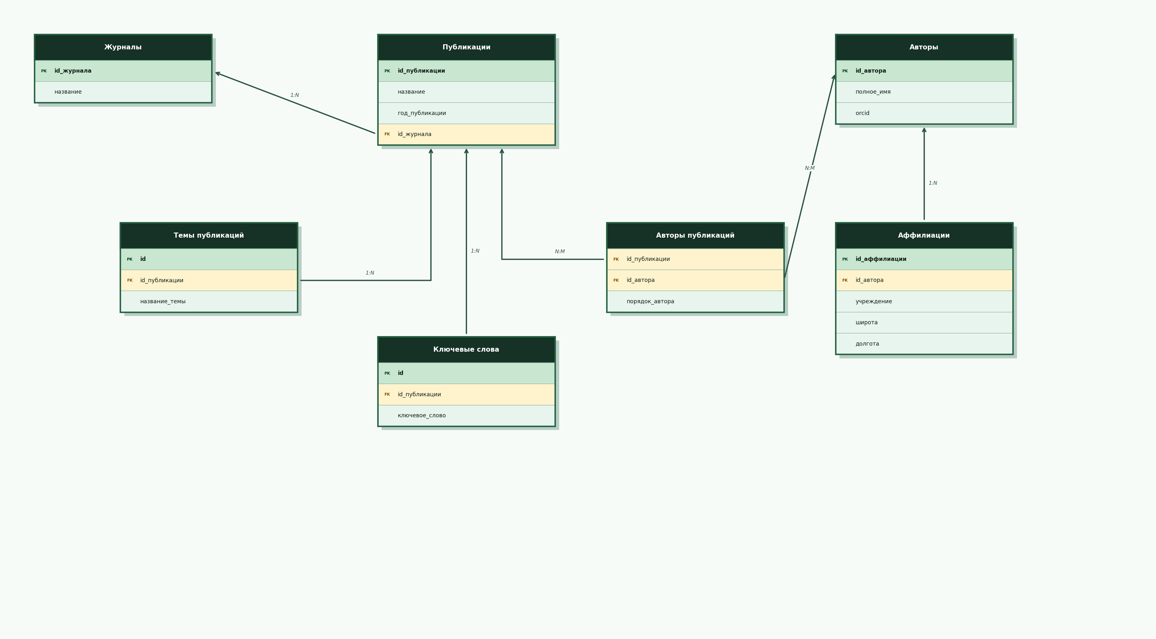
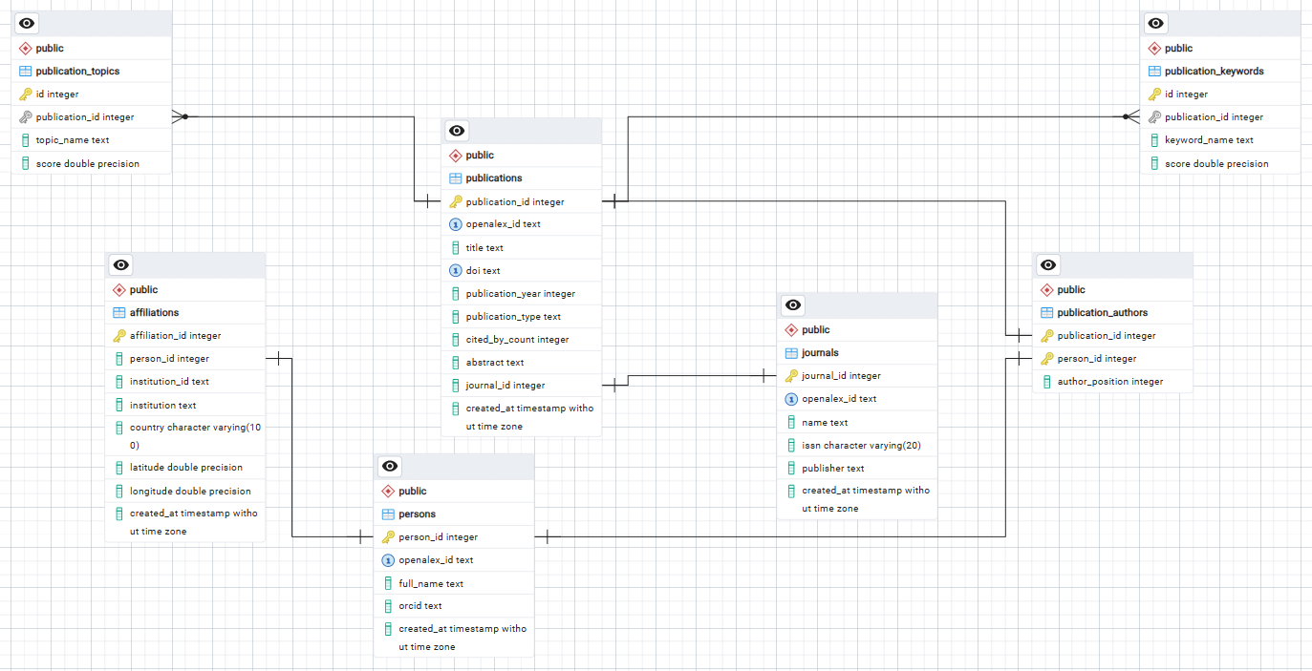
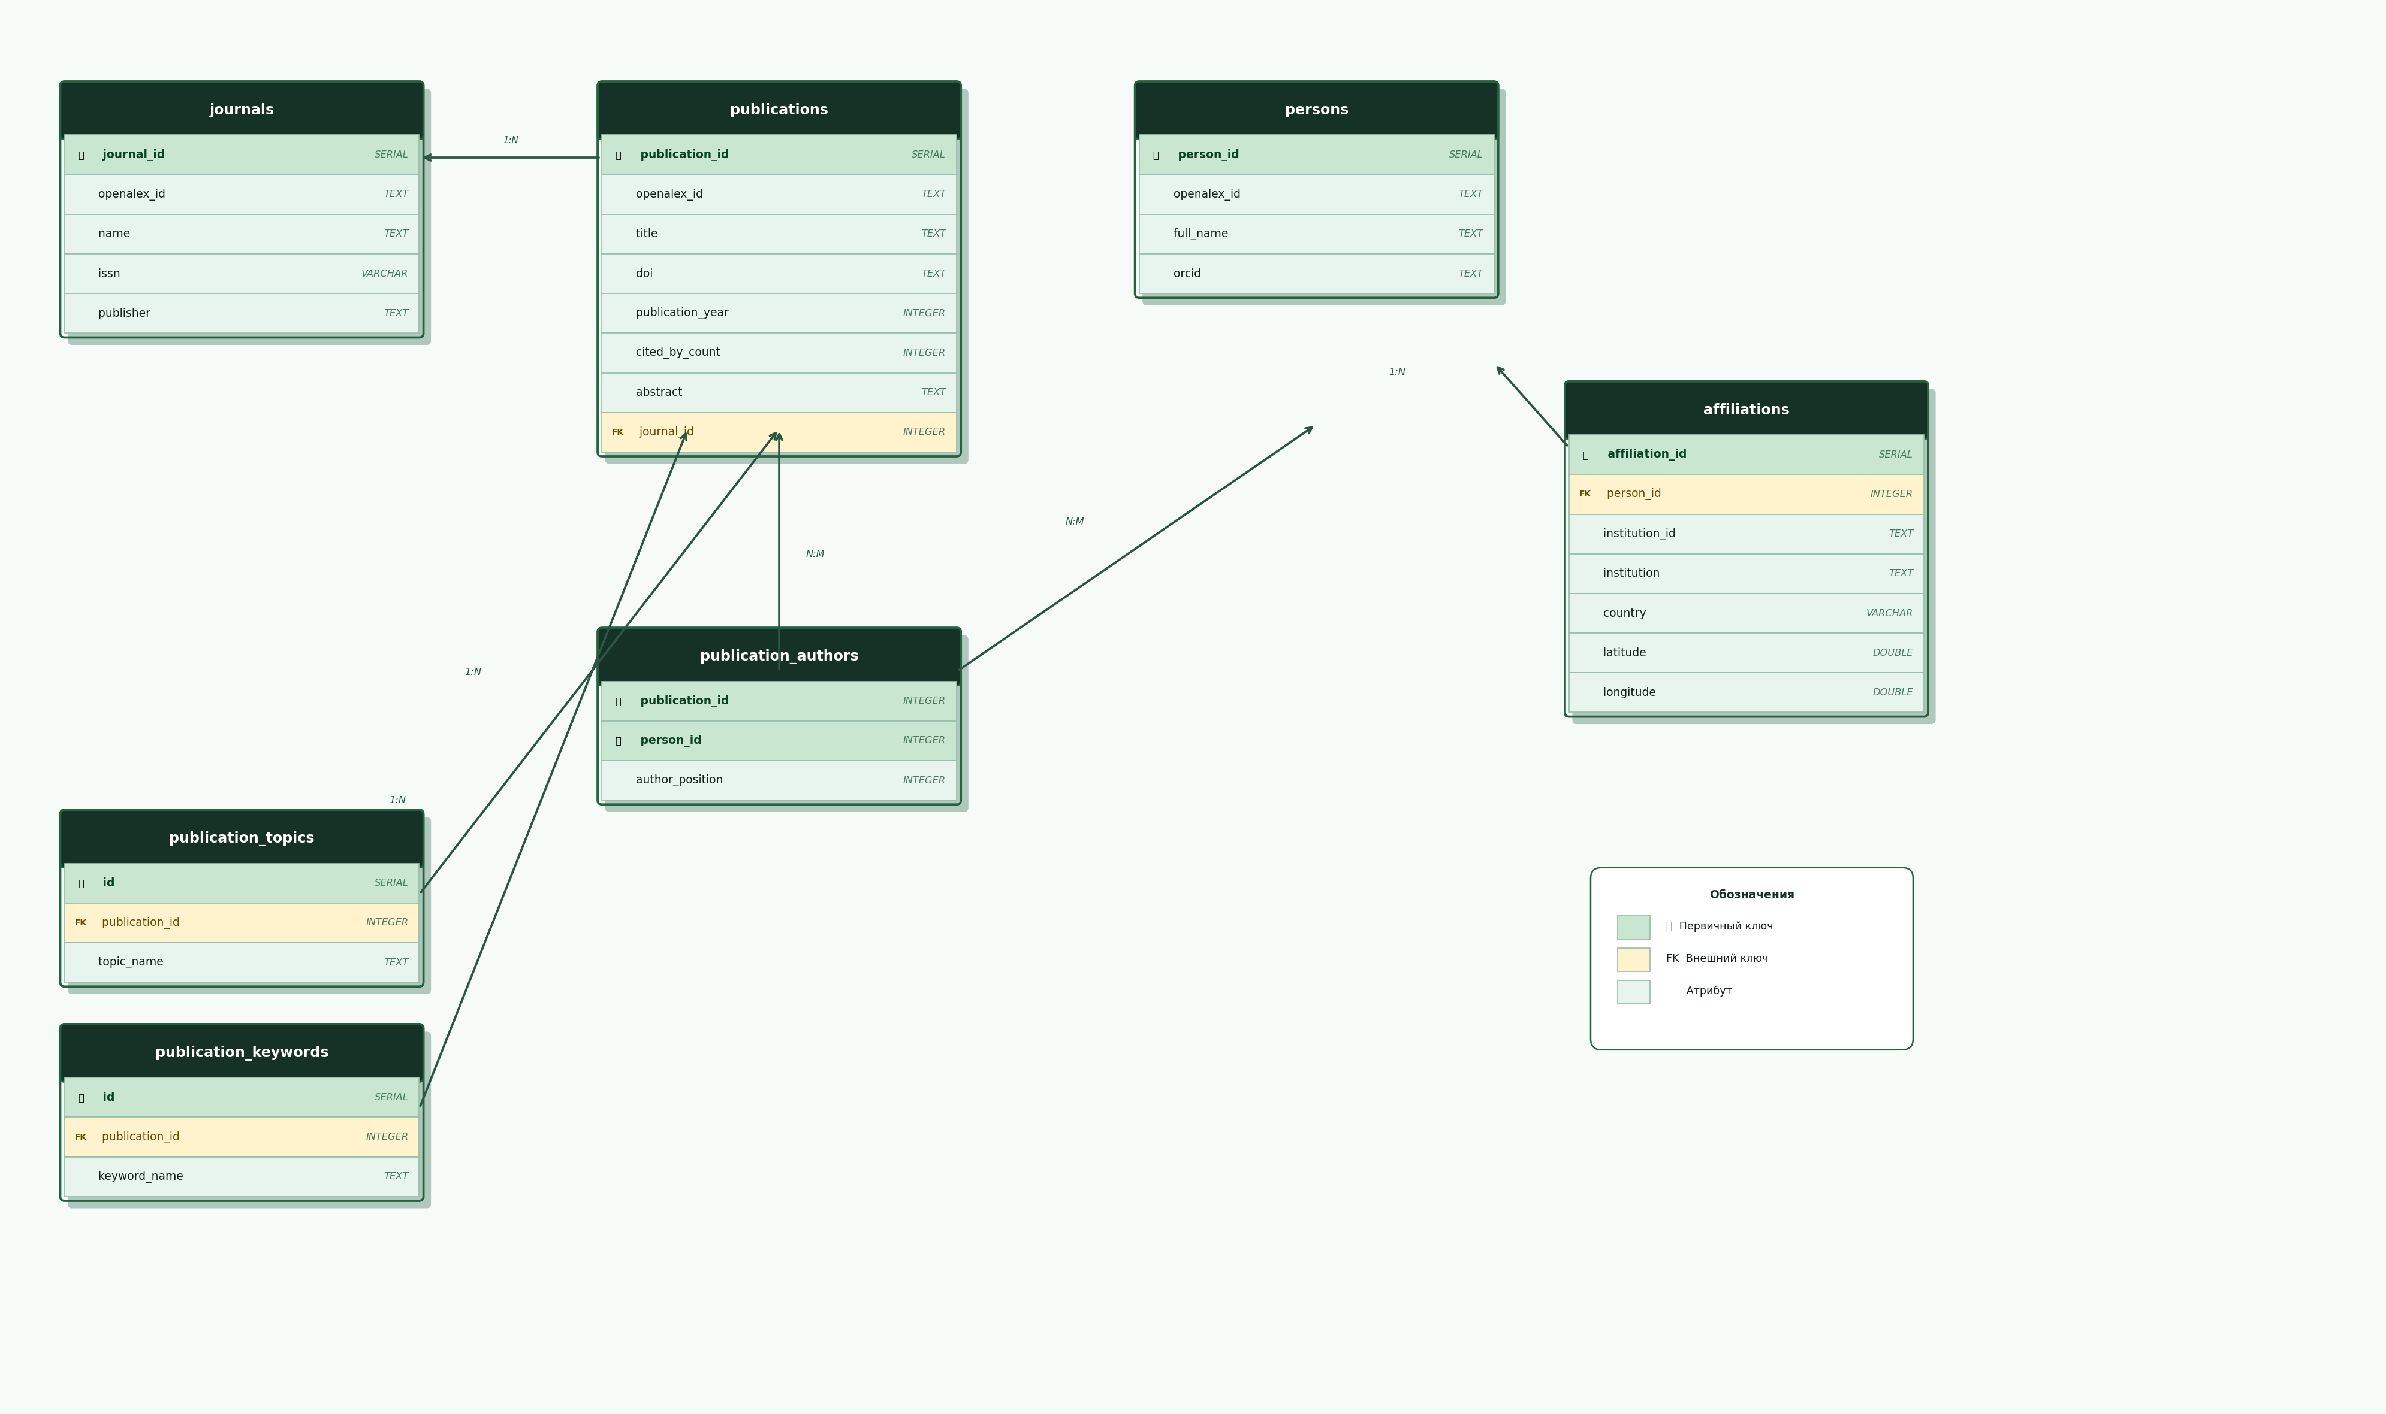
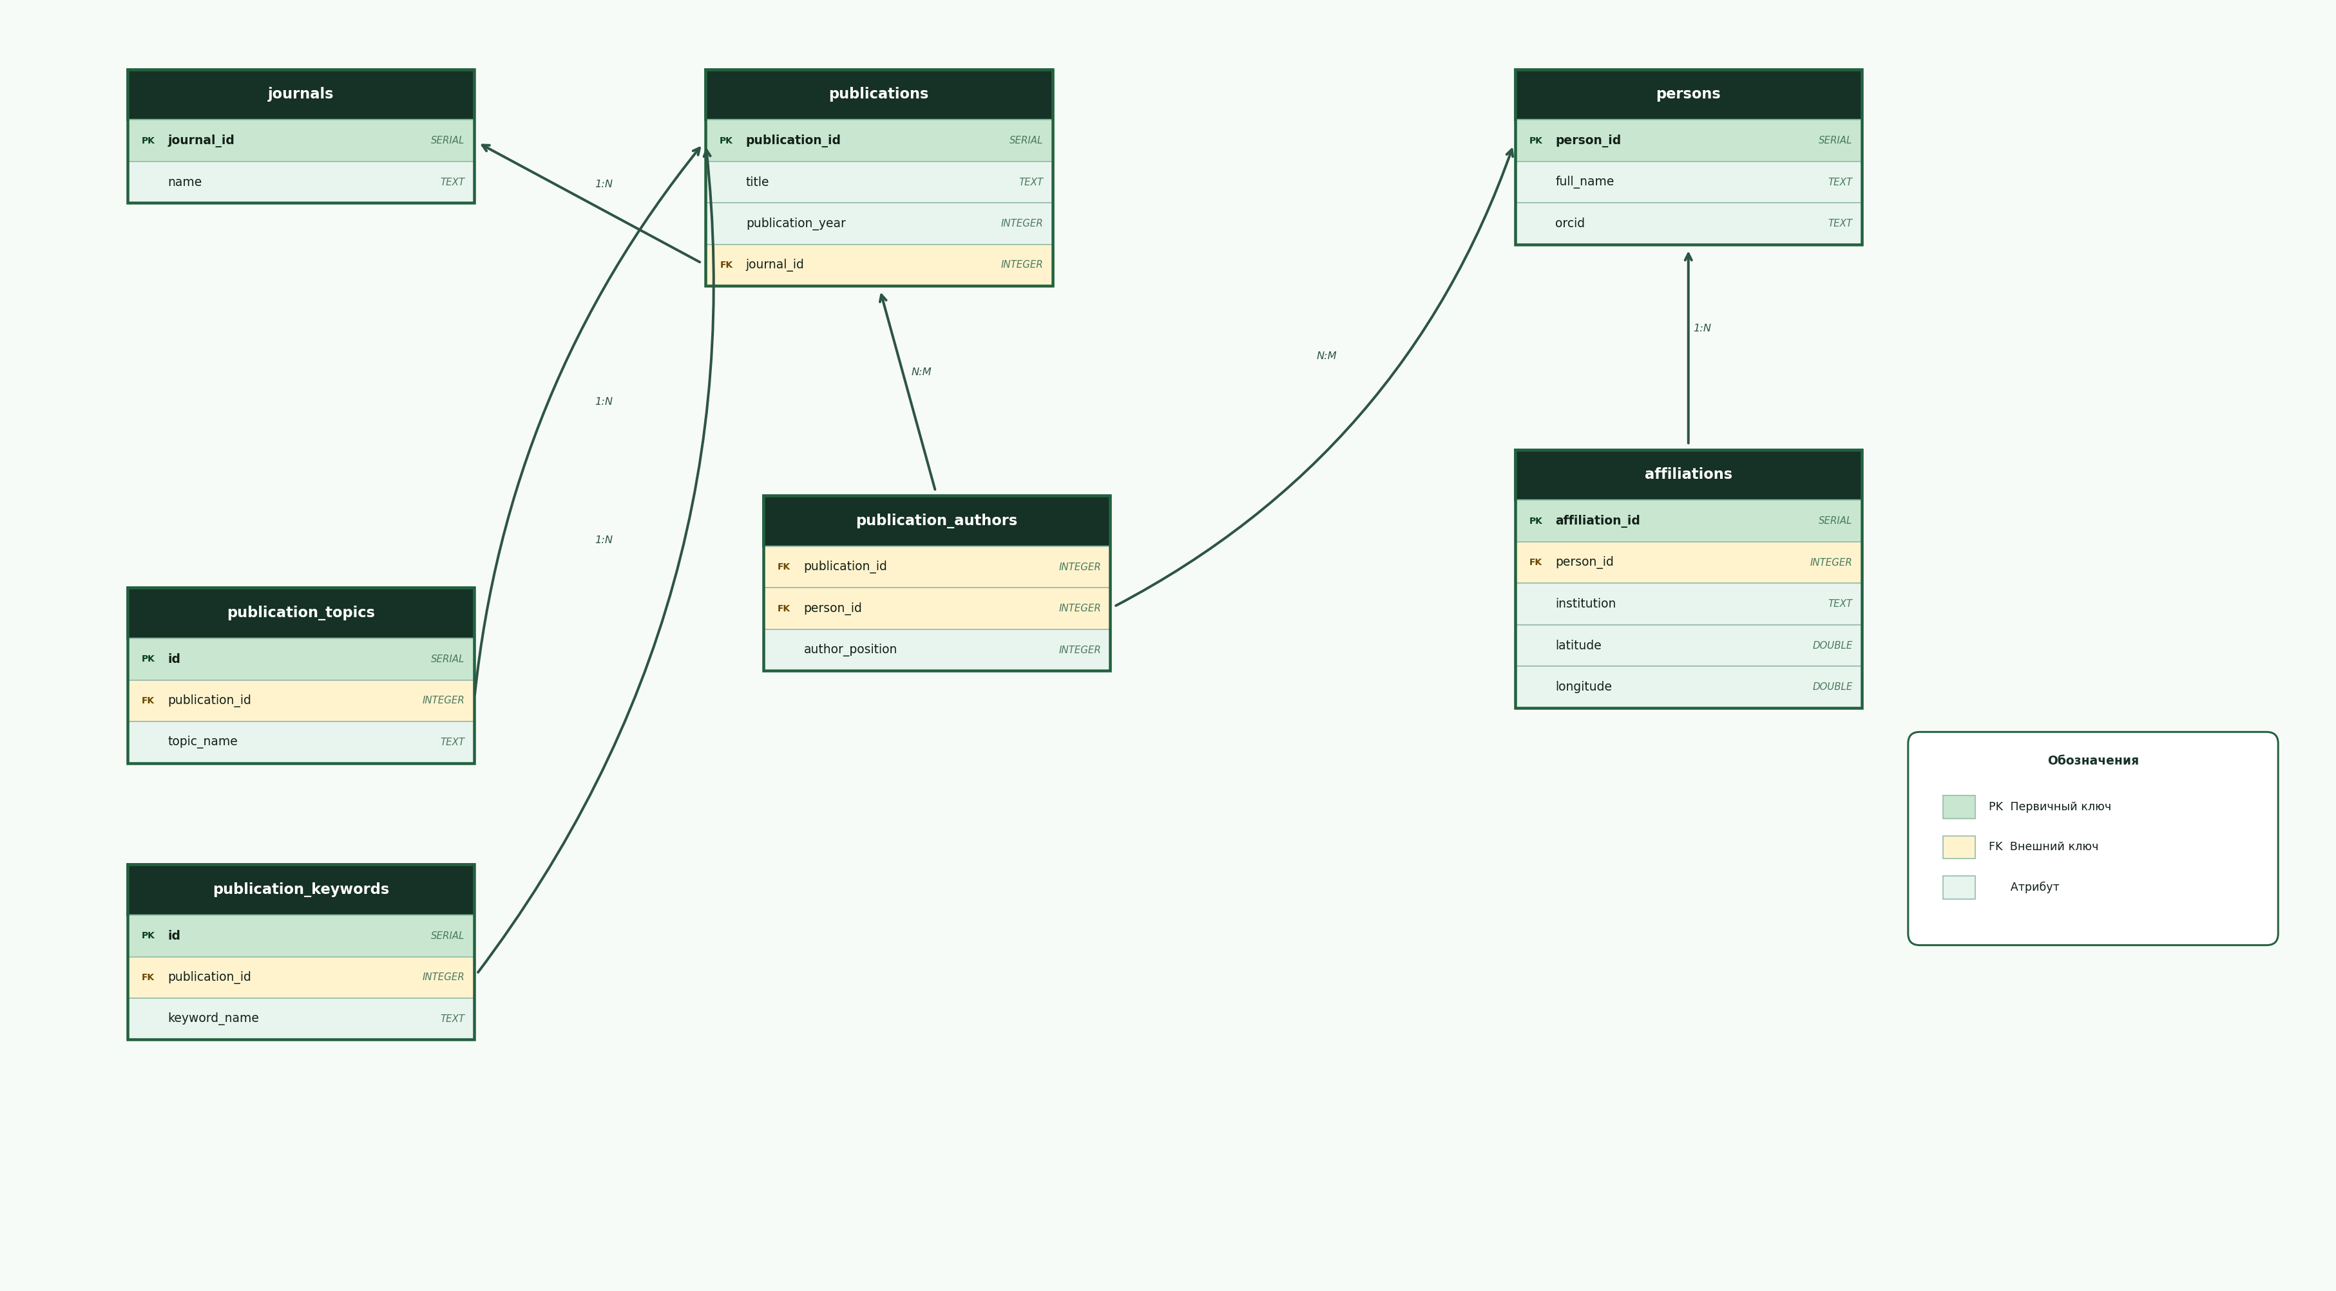
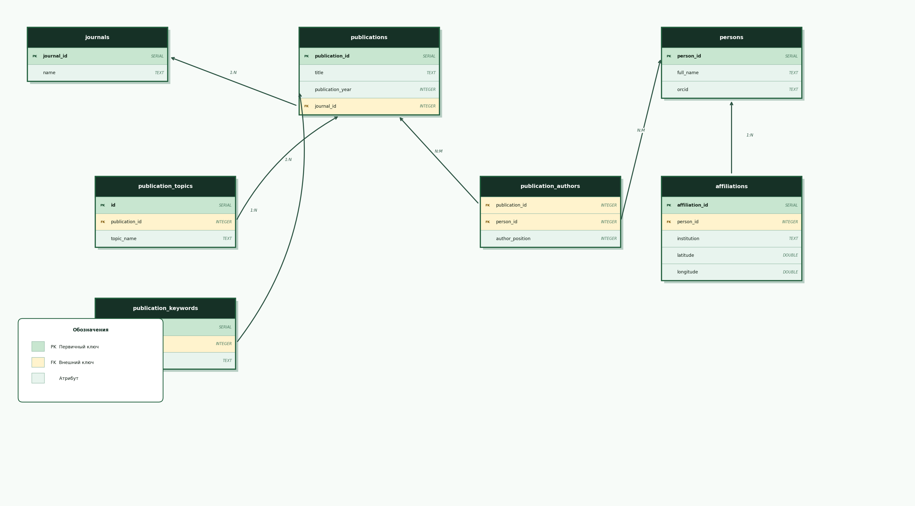
База данных — схема связей (ER-диаграмма)
11

Slide 12
Загрузка данных: import.py
Технические особенности:
• Cursor pagination: итерация по cursor=*, батчи по 200 публикаций за запрос
• Потоковый парсинг через ijson — JSON не загружается целиком в память
• Savepoint-ы при конфликтах ключей — транзакции не прерываются на дублях
• Кэш-файл article_data.json — восстановление загрузки после прерывания
• Нормализация на лету: данные сразу раскладываются в 7 таблиц
Результат:
• 9 994 публикации в таблице publications
• ~50 000 строк в publication_authors, ~30 000 в publication_topics
• Координаты хранятся в таблице affiliations (latitude, longitude)
99

Slide 13
Географическая привязка
Этап 1 — Приоритизация
Этап 2 — OpenAlex API
Этап 3 — Photon
Организации сортируются по числу
зависимых публикаций.
Первыми обрабатываются те,
что «разблокируют» наибольшее
количество записей без координат.
Запрос координат по
идентификатору организации
через API OpenAlex.
Результат:
78% публикаций с координатами.
Для аффилиаций без
идентификатора — геокодирование
по строке названия через Photon
(OpenStreetMap).
Результат: +2,8% публикаций.
→
→
Итог: 80,8% публикаций с координатами (порог — 75%)
13

Slide 14
Граф связей
Как построен
5 режимов отображения
• Данные уже в браузере — сервер не нужен • Рисуется в SVG без внешних библиотек • Колоночная раскладка: каждый тип узла — своя колонка • Высота SVG = 150 + кол-во узлов × 68px • Рёбра — кривые Безье между центрами узлов • Клик на статью → подсветка + детали в панели • Лимит: 70 статей одновременно
Почему не D3/Cytoscape: стандартный force-directed при 70+ узлах даёт хаотичное расположение. Колоночная раскладка предсказуема и читаема при любом числе узлов.
Полный граф Год → Журнал → Статья → Автор → Аффилиация
Годы + журналы Год → Журнал → Статья
Авторы Статья → Автор
Аффилиации Статья → Аффилиация
Похожие статьи Статья — Статья
Типы узлов:
Год
Журнал
Статья
Автор
Аффилиация
Типы связей:
Год → Статья
Журнал → Статья
Статья → Автор
Статья → Аффил.
Статья — Статья
Режим отображения — настройка типов узлов и связей, видимых на графе одновременно. Каждый режим показывает разный «срез» данных: например, режим «Авторы» скрывает годы и журналы и оставляет только связи статья → автор.
14

Slide 15
Интерфейс: структура и детали
Раскладка:
Тёмная / светлая тема:
• Три колонки:
Фильтры / Карта + Граф / Детали статьи
• Фильтры применяются мгновенно
(без перезагрузки страницы)
• CSS-переменные: --bg, --text, --accent
• Тема меняется без перезагрузки страницы
• Два предустановленных набора переменных
Детали статьи:
Ограничения:
• Аннотация и DOI загружаются
ленивым запросом по клику
• Основной список — только метаданные
(быстрый первоначальный рендеринг)
• Лимит 70 статей в графе (производительность браузера)
• Лимит 200 статей в боковом списке
• gzip-сжатие ответов сервера (5–10×)
99

Slide 16
Поиск похожих статей
Этап 1 — Нормализация
Перед сравнением все строки приводятся к нижнему регистру и обрезаются пробелы. «MIT» и «mit» считаются одним значением. score = 0 — статья не показывается.
Этап 2 — Алгоритм
× 4 Общие авторы — Один автор — тематически связанные работы
× 3 Общие темы — Главный признак содержательной близости
× 2 Ключевые слова — Уточняющий признак
× 2 Аффилиации — Соавторство из одной организации
+2 Один журнал — Публикуются в одном издании
Для каждой выбранной статьи перебираются все остальные. Считается балл сходства по 5 признакам: score = общих авторов × 4 + общих тем × 3 + общих ключевых слов × 2 + общих аффилиаций × 2 + одинаковый журнал → +2
Балл сходства (score) — целое число близости двух статей по 5 признакам; чем выше — тем ближе. score = 0: статья не показывается.
16

Slide 17
Направления дальнейшего развития
1. Полнотекстовый поиск по аннотациям — PostgreSQL Full-Text Search или ElasticSearch
2. Экспорт графа в форматы VOSviewer (.net) и Gephi (.gexf) для дальнейшего анализа
3. Серверный рендеринг графа для наборов данных > 10 000 публикаций
4. Расширение источников: РИНЦ / eLIBRARY, Semantic Scholar, Crossref
5. Уведомления о новых публикациях по заданной теме или автору
99

Slide 18
Обзор существующих решений (актуально на 2025 год)
Критерий | VOSviewer | CiteSpace | Connected Papers | Bibliometrix | Gephi | Lens.org | Research Rabbit | Inciteful | Litmaps | Наша система
Год / статус (2025) | 2010 активен | 2006 активен | 2019 активен | 2017 активен | 2008 активен | 2018 активен | 2020 активен | 2021 активен | 2021 активен | 6
Тип доступа | Десктоп | Десктоп + Java | Веб | R-пакет | Десктоп | Веб | Веб | Веб | Веб (freemium) | Веб (локальный)
Бесплатно | Да | Да | Лимит | Да | Да | Да | Да | Да | Лимит | Да
Установка не нужна | Нет | Нет | Да | Нет | Нет | Да | Да | Да | Да | Да
Источник данных | WoS, Scopus | WoS, Scopus | Semantic Scholar | OpenAlex | Импорт файлов | 225 млн статей | Semantic Scholar | OpenAlex | Semantic Scholar | OpenAlex
Карта аффилиаций | По странам | По странам | Нет | По странам | Нет | По странам | Нет | Нет | Нет | По точкам
Граф связей | Да | Да | Да | Да | Да | Нет | Да | Да | Да | Да
Фасетные фильтры | Частично | Нет | Нет | Да | Да | Да | Нет | Нет | Нет | Да
Поиск похожих | Нет | Нет | Да | Нет | Нет | Нет | Да | Да | Да | Да
18

Slide 19
Результаты
9 994
7 таблиц
80,8%
5 режимов
5 признаков
публикаций загружено из OpenAlex
реляционная БД PostgreSQL
публикаций с геокоординатами
графа связей (SVG, без библиотек)
алгоритм поиска похожих статей
Загружено 9 994 публикаций из OpenAlex Создана реляционная БД из 7 таблиц PostgreSQL Геокодировано 80,8% публикаций (точные координаты организаций) Реализованы карта, граф с 5 режимами и фасетные фильтры Разработан алгоритм поиска похожих статей по 5 признакам Создан REST API с gzip-сжатием и веб-интерфейс с тёмной темой
REST API · Фасетные фильтры · Тёмная тема · gzip-сжатие
19

